Slide 1
穿越時空-小畫家
穿越時空-小畫家
報告人：三年孝班
劉晴晴

Slide 2
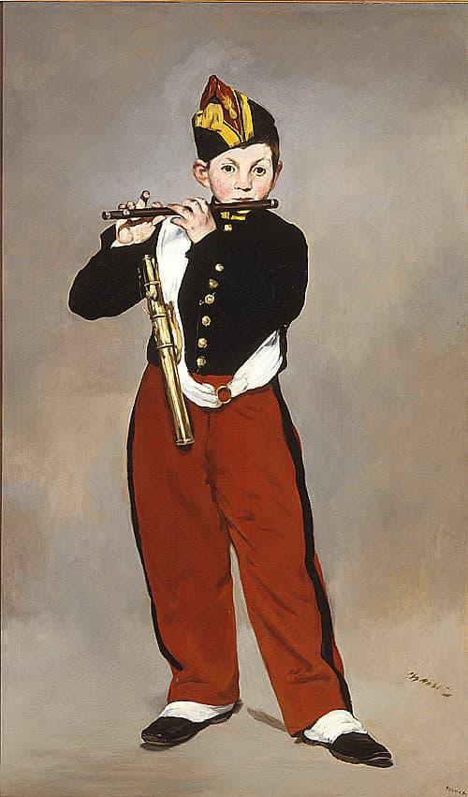
馬奈-短笛手
●人物用右腳站穩，產生完美的平衡，
●清晰的邊線勾畫出外形，褲子兩邊的黑色邊線，使外形更加鮮明；
●抽象的背景，沒有橫豎面，馬奈以單一而又和諧的色調來勾畫其臉部。
Notes:
back

Slide 3
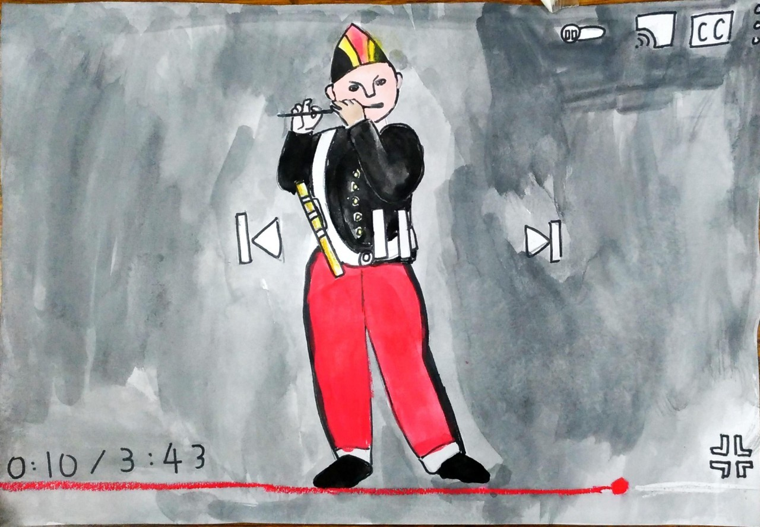
短笛手→現代
●街頭藝人
●來到現代的短笛手，發現他身在網路時代，youtuber是個能夠快速讓世界看見他的才藝的方法﹐所以來到現代的他選擇當個音樂網紅。

Slide 4
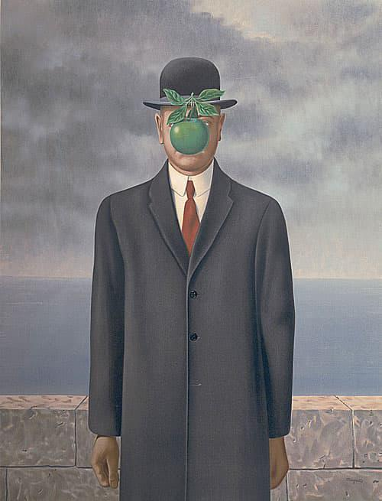
馬格利特-人子
●它是一幅自畫像，繪製的是一個穿戴著圓頂硬禮帽、長大衣的男子形象，
●背景是雲和大海。
●男子的臉被一個懸空的青蘋果擋住了，但他仍從蘋果的邊緣上窺視著觀衆。
Notes:
back

Slide 5
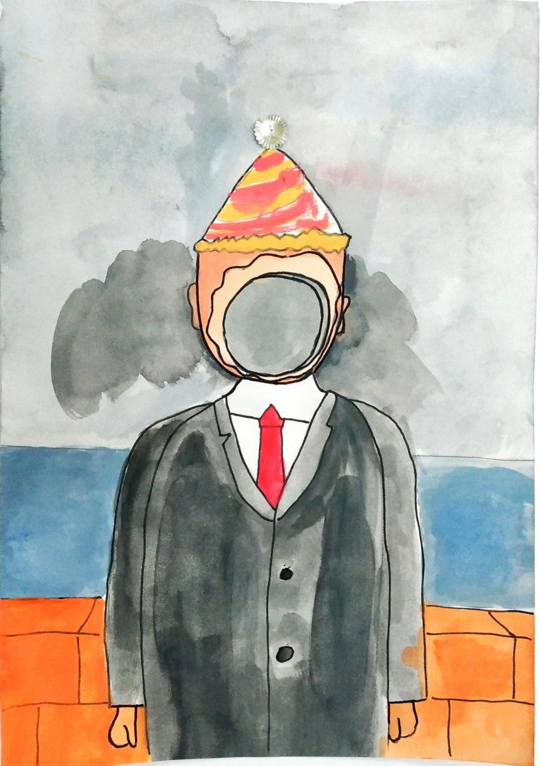
人子→現代
●來到現代的他，交到了年輕的朋友，正在經歷他以前從沒碰過的新鮮事，
●比如一場歡樂的慶生派對上，他被砸了派，他原本青蘋果後的看著觀眾的視線，被快樂的現代活動給蓋住了。
Notes:
back

Slide 6
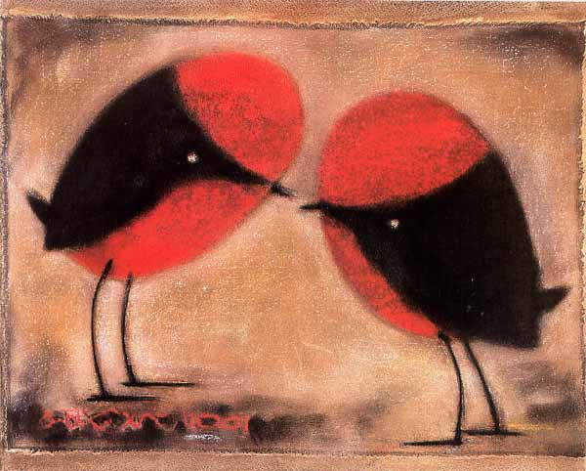
他的畫作具有象徵的意象、簡約的造型、感性的色彩、神秘的氛圍、原始的感覺。
劉其偉-婆憂鳥
Notes:
back

Slide 7
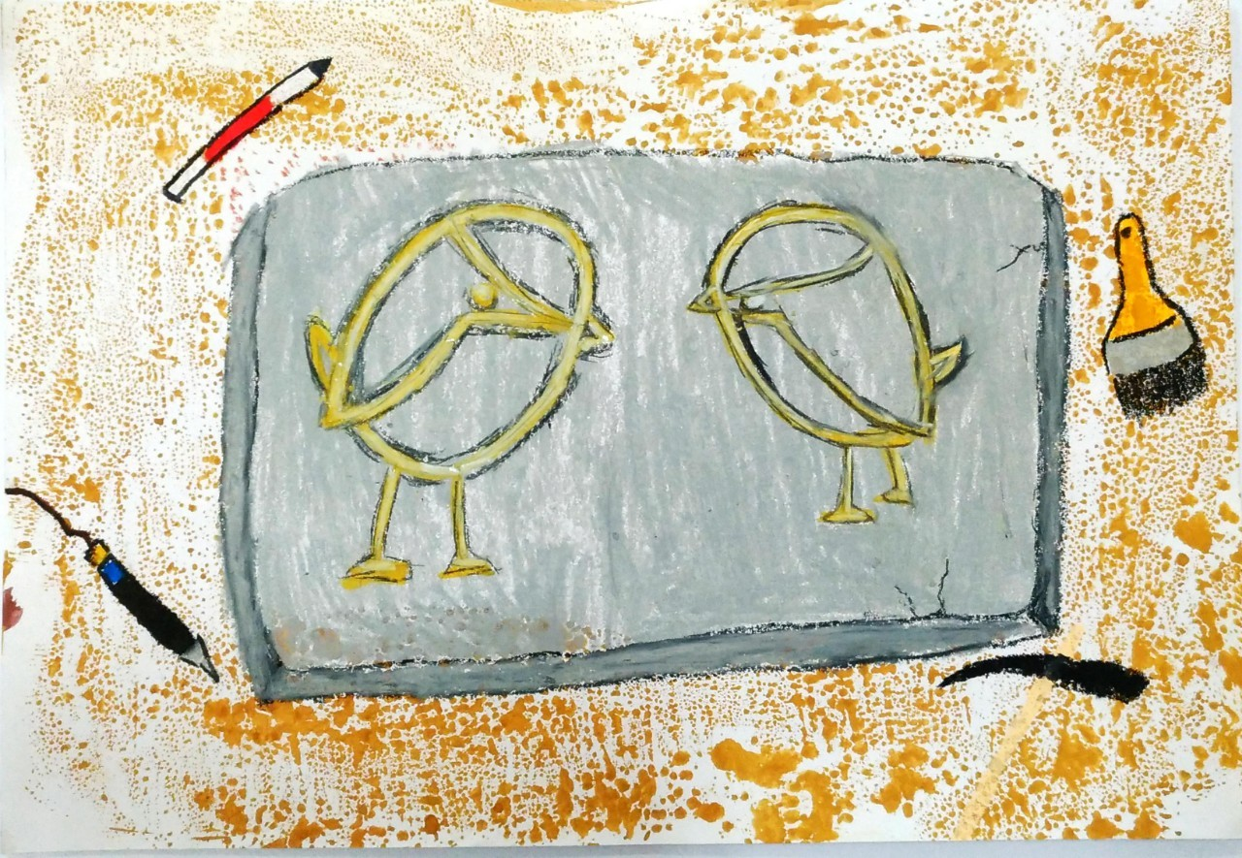
婆憂鳥→現代
傳說故事裡的婆憂鳥，來到了現代，被考古學家發現了!
已經變成化石的婆憂鳥，還是會被大家口耳相傳，永遠流傳下去。
Notes:
back

Slide 8
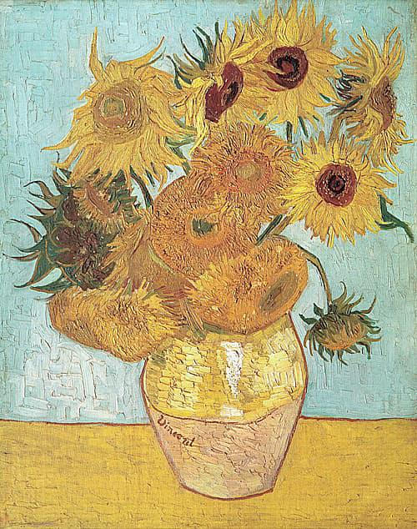
梵谷-十二朵向日葵
●【十二朵向日葵】是在陽光明媚燦爛的法國南部所作的。
●畫家像閃爍著熊熊的火焰、滿懷熾熱的激情
●仿佛旋轉不停的筆觸是那樣粗厚有力
●色彩的對比也是單純強烈的。
Notes:
back

Slide 9
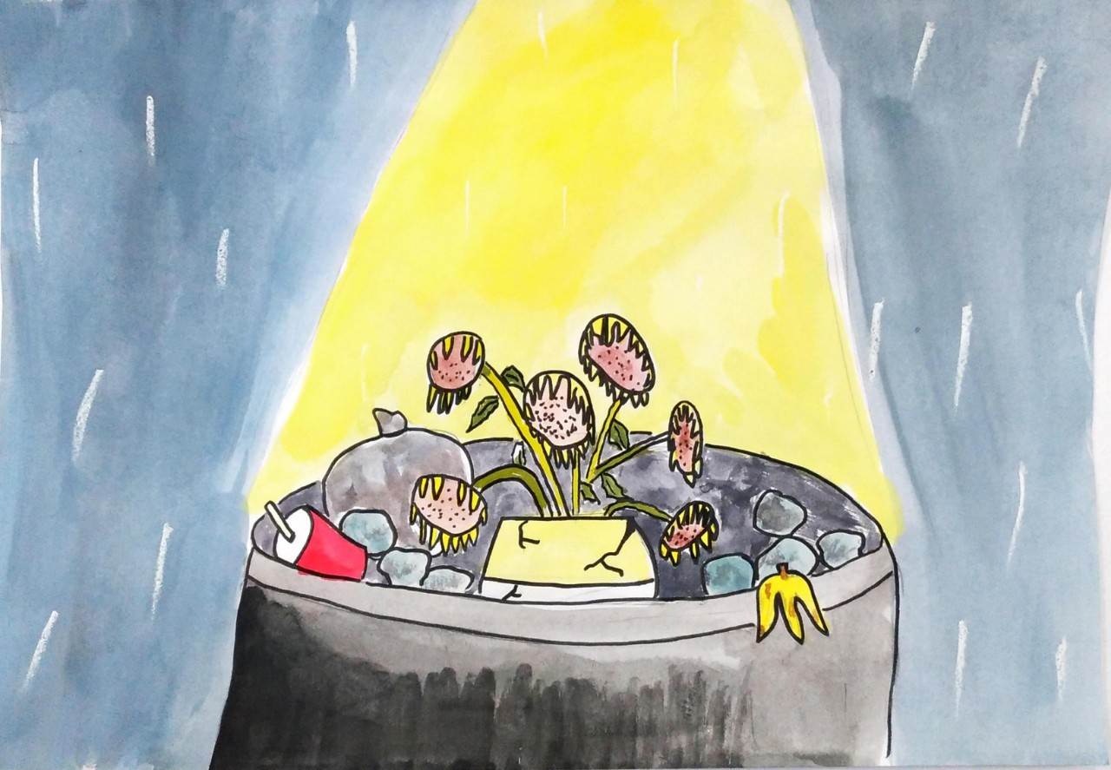
十二朵向日葵→現代
●向日葵來到現代，民眾喜新厭舊，枯萎的向日葵一下子就不受歡迎了，只能在下雨的夜裡，默默地哭泣。

Slide 10
梵谷-藝術家臥室
●「在梵谷的藝術家臥室」是梵谷描繪他自己臥室的作品。臥室裏，顏色左右一切。
●單純化的色調使房間的擺設呈現出高貴的氣質，整幅畫洋溢著安穩的感覺。
Back to
school

Slide 11
藝術家臥室→現代
●受精神疾病困擾的梵谷，到現代得到先進的醫療照顧，還搭上了熱門的健身風氣，在房裡擺滿健身用品，希望自己健康又強壯。
Back to
school

Slide 12
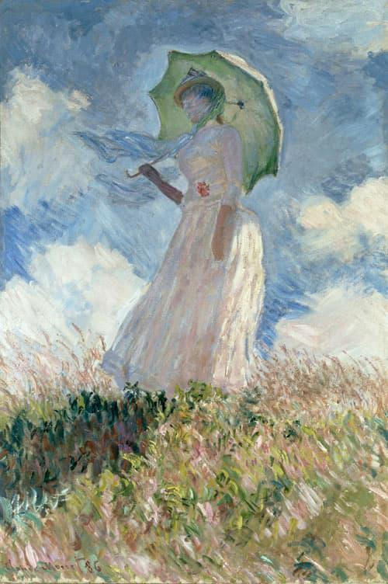
莫內-撐傘的女人
畫面描繪了畫家的妻子卡米爾·莫奈和他們的兒子簡漫步在夏日微風中的情景。
Back to
school

Slide 13
撐傘的女人→現代
莫內的妻子來到了現代，她選擇到花蓮旅遊，她的打扮相當適合現代的復古風，她在文創園區裡漫步，就像在畫中一樣悠閒。
Back to
school

Slide 14
●達文西努力繪出了完美比例的人體。
●這幅由鋼筆和墨水繪製的手稿，描繪了一個男人在同一位置上的「十」字型和「火」字型的姿態，
●並同時被分別嵌入到一個矩形和一個圓形當中。
Back to
school
達文西-維特魯威人

Slide 15
●維特魯威人來到了熱鬧的台灣，他決定體驗台灣的夜市文化。
●好吃的東西太多了! 維特魯威人忍不住使用他的手腳，希望快點走遍夜市，買到所有好吃的小吃。
Back to
school
維特魯威人→現代

Slide 16
●描繪了在星月蒼窮下的寧靜沙漠里，一位曼陀鈴女琴手沉沉入睡，
●誰知一頭大獅子正好路過，畫面就將童話式奇幻場景落在這一刻。
盧梭-
入睡的吉普賽女郎
Back to
school

Slide 17
●吉普賽女郎出來健行，太累了就在路上休息，
●在等待手機充電的期間不小心睡著了，
●突然出現了一隻從動物園脫逃的獅子，獅子溫和地看著這個人類，
●這是人與動物最平靜的一刻。
入睡的吉普賽女郎→現代
Back to
school

Slide 18
羅蘭珊-
樹下的三個女子
●簡潔的線條更富表現力，以優雅和諧的顏色刻畫年青婦女和兒童而著稱。
●始確立其獨有的女性立體主義風格。
Back to
school

Slide 19
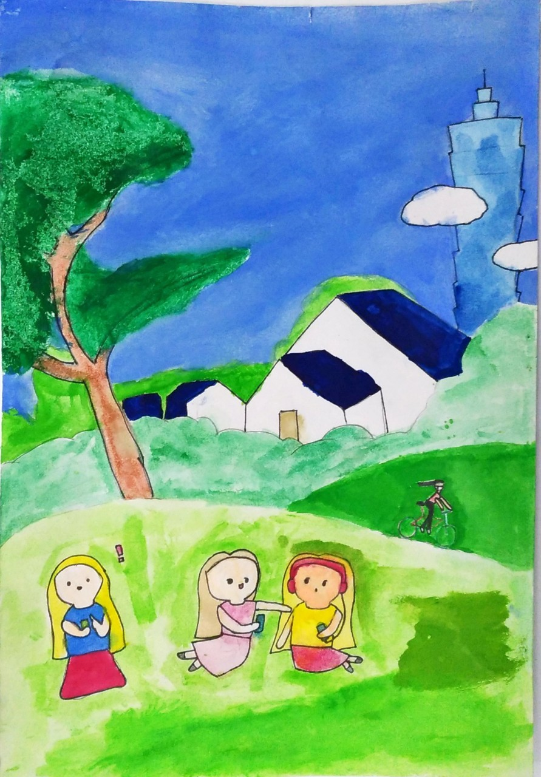
樹下的三個女子
→現代
●三個女子來到現代的台北，坐在城市的公園裡彷彿跟以前沒有不同，
●不同的是她們手上多了智慧型手機以及聊天的內容也現代化了起來。
Back to
school

Slide 20
秀拉-格拉維林水道．夕暮
●構圖上因天際的蔓延,使整個空間開闊了起來。
●河裡經過的帆船,緩慢的滑行著。
●空氣中飽含著水氣，使緊密連結而微微顫抖的小色點。
Back to
school

Slide 21
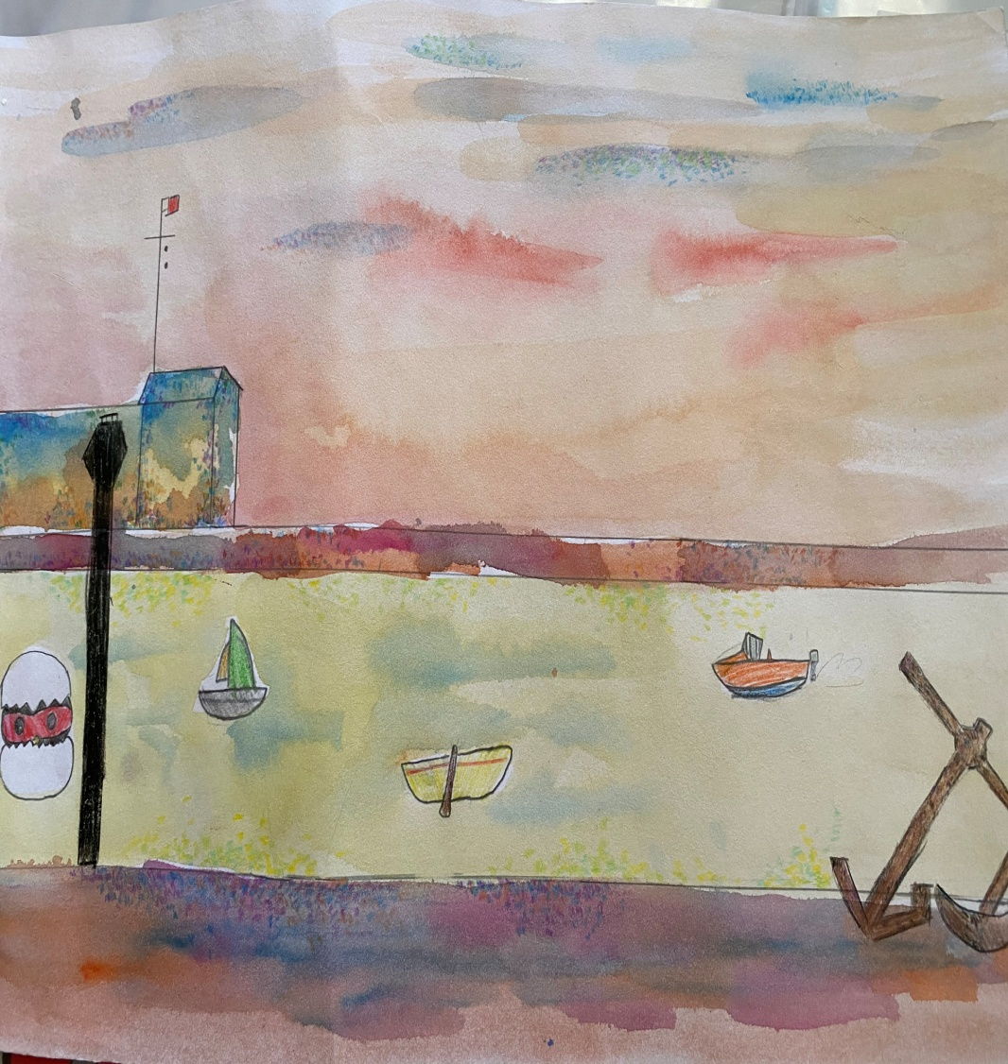
秀拉-格拉維林水道．夕暮→現代
●水道成為了現代熱門的觀光景點，有可愛的紅面鴨、小船、快艇等等，
●成為遊客最喜歡來的地方，他們也知道知名的景點，藝術家-秀拉曾為格拉維林水道畫了一幅畫。
Back to
school

Slide 22
計畫總結
這次的麥哲倫需要去結合自己的想法，比起上次單純的仿畫來得更難。
後來發現，此次報告需要花費的時間比我想得更長。當我玩得很開心的時候，媽媽告訴我暑假快結束囉!讓我開始緊張，不知所措。
幸好有家人和老師的幫助下努力完成了，這個暑假真是充實!

Slide 23
Thank you!
Thank you!
謝謝聆聽!

